Slide 1


HỌC VIỆN SÁNG TẠO CÔNG NGHỆ
GV: Phạm Ngọc Hoà

Slide 2
Module trong Python

Slide 3

Kiến thức
Module trong python
Bản chất import, cách tạo và sử dụng module
Tìm hiểu module random trong Python

Slide 4
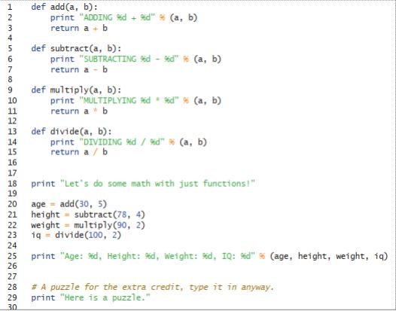
Module là gì?

Slide 5
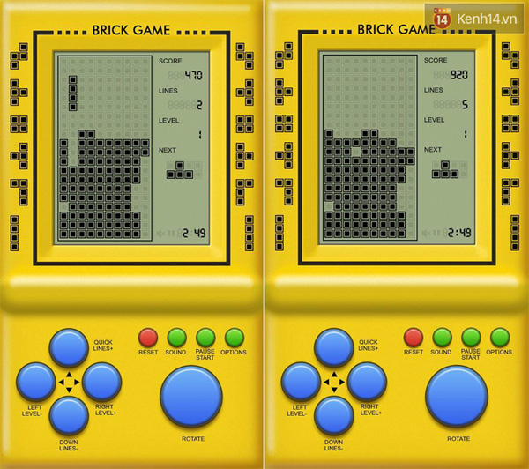


Module là gì?

Slide 6
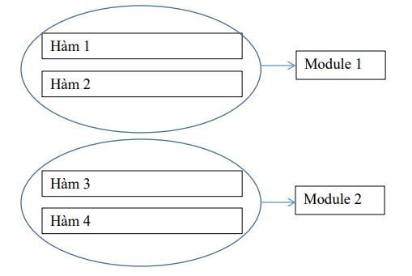

Module là gì?

Slide 7
Tạo module như thế nào
B1: Tạo một thư mục bất kỳ lưu lại ổ đĩa.
B2: Lưu tên file trong thư mục ở bước 1 (ví dụ: my_math.py ) , viết hàm trong file này và lưu file.
B3: import my_math và sử dụng các hàm trong my_math
(Có thể import nhiều module:
import module1, module2)

Slide 8
Tạo module như thế nào
- Có thể import nhiều module:
import module1, module2,…
Chỉ sử dụng một số hàm cụ thể:
from module import function1, function2,…
Định danh cho module
import module as name
from module import function as name

Slide 9
Module random
import random
Random.randrange(100)
Random.randrange(0, 100)
Random.randrange(0, 100, 3)

Slide 10
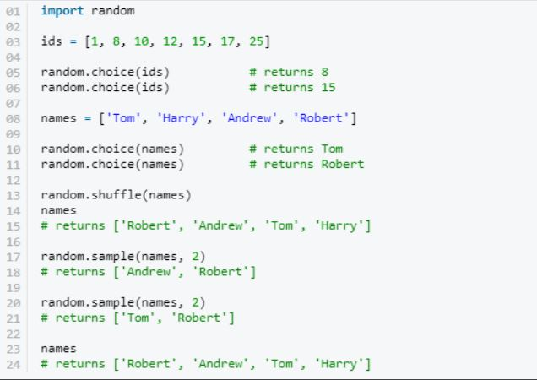
Module random

Slide 11
Tổng kết
Module là gì? Tác dụng của module?
Tạo và sử dụng module như thế nào?
Định danh là gì?
Module random?

Slide 12
HỌC VIỆN SÁNG TẠO CÔNG NGHỆ
GV: Phạm Ngọc Hòa

